Slide 1
SEO und .htaccess
alles, was man wissen muss

Slide 2
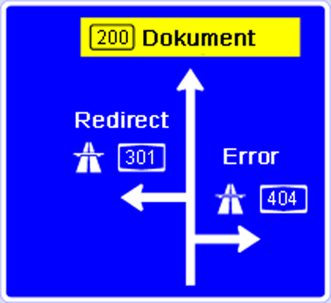

Slide 3
Irrglaube
einfach nur dies und das „ins htaccess“ mit aufnehmen, schon klappt es dann auch mit dem SEO
einfach beim Umzug auf eine neue Domain die alten URLs weiterzuleiten, um damit den „juice“ noch mitzunehmen
Wunderwaffe im täglichen SEO-Kampf ums bessere Ranking

Slide 4
Realität
mit htaccess ist jedoch meist die Verwendung des Webservermoduls „ModRewrite“ gemeint

Slide 5
Praxistipps

Slide 6
robots.txt
für die Domain www.domain.de und die Subdomains sub1.domain.de und sub2.domain.de… jeweils eine eigene robots.txt ausliefern:
RewriteRule ^robots.txt$ robots/%{HTTP_HOST}-robots.txt
Dateien anlegen
  robots/www.domain.de-robots.txt
  robots/sub1.domain.de-robots.txt
  robots/sub2.domain.de-robots.txt
  …

Slide 7
Richtigen Host erzwingen
RewriteCond %{HTTP_HOST} !^www\.domain\.de$
RewriteRule ^(.*)$ http://www.domain.de/$1 [QSA,L,R=301]

Slide 8
UserAgent aussperren
RewriteCond %{HTTP_USER_AGENT} Googlebot
RewriteCond %{REQUEST_URI} ^/nobotshere/.*
RewriteRule . – [F]

Slide 9
Dateikontrolle: FilesMatch (mod_core)
.ini, .cnf, und .conf – Dateien für den Webzugriff sperren:
  <FilesMatch “\.(ini|co?nf)$”>
  deny from all
  </FilesMatch>

Slide 10
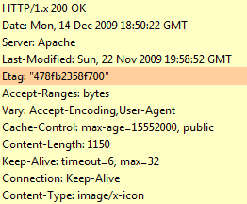
Performance: Entity Tags setzen (mod_core) 1
ETag steht für Entity-Tag
  kann ein Bestandteil eines HTTP Headers sein
  beinhaltet einen Hexadezimalen Wert
  gibt Auskunft über den Inhalt einer Datei
  wird bei modernen Browsern zur Cachesteuerung eingesetzt
  stellt eine Quersumme einer Datei dar

Slide 11
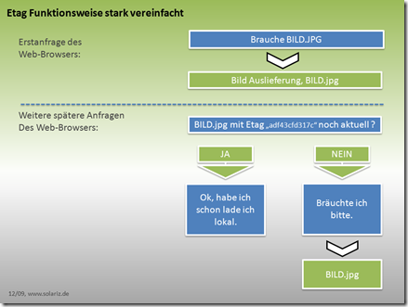
Performance: Entity Tags setzen (mod_core) 2

Slide 12
Performance: Entity Tags setzen (mod_core) 3
FileETag INode MTime Size
alle “Komponenten” werden für die Berechnung des ETags herangezogen
  unterstützt wird auch die Angabe All – entspricht Beispiel
Hinweis zu INode
  repräsentiert die “Nummer” einer Datei in einem Unix Filesystem
  Wert des Inodes ist dabei innerhalb des Filesystems eindeutig
  Problem entsteht, wenn man dieselbe Datei von unterschiedlichen Servern ausliefern will:
    Wert des ETags weicht abhängig vom Server, der es ausgeliefert hat, ab – je mehr Server, desto kontraproduktiver wird dann der Einsatz des E-Tags
    Abhilfe: Inode einfach nicht mit angeben oder E-Tags grundsätzlich deaktivieren:
    FileETag None

Slide 13
Performance: ExpireHeader setzen (mod_expires)
Wert gibt an, bis wann eine Ressource gültig ist
ermöglicht Browsern und Proxys die Datei zu cachen
Expired-Header für “modified-Datum der Datei + 4 Wochen in der Zukunft” schicken, gültig für alle Dateien mit der Endung .css und .js
  <filesmatch “\.(css|js)$”>
  ExpiresActive on
  ExpiresDefault “modified plus 4 weeks”
  </filesmatch>
mögliche Zeitangaben modified oder access – bezieht sich jeweils auf eine Datei
ExpiredHeader kann auch auf MIME-Type Basis geschickt werden
  ExpiresActive on
  ExpiresByType text/css “access plus 4 weeks”
  ExpiresByType application/x-javascript “modified plus 4 weeks”

Slide 14
Redirects (mod_alias)
es gibt, vermutlich historisch bedingt, gleich 4 sehr ähnliche Direktiven aus dem Modul mod_alias:
  Redirect [status] URL-path URL
  RedirectPermanent URL-path URL
  RedirectTemp URL-path URL
  RedirectMatch [status] regex URL

Slide 15
QueryString bei RedirectMatch
Weitergabe des Querystrings lässt sich durch Angabe eines Fragezeichens unterdrücken:
  RedirectMatch .*oldscript.* http://www.new-domain.de/?
www.old-domain.de/oldscript.php?foo=bar
leitet dann weiter auf
www.new-domain.de/?

Slide 16
Fehler-Dokument festlegen
  ErrorDocument 404 /404.php
wenn der Server eine Anfrage nicht bedienen kann und deswegen mit einem Statuscode “404 NOT FOUND” antworten will, wird die Kontrolle an das Skript 404.php deligiert.
Die Ausgabe des ResponseHeaders und damit auch des StatusCodes wird dabei dem Programm überlassen.
im Script ist es dann leicht möglich, den Request mit einem anderen Statuscode weiterzuleiten. z.B. 301.
  <?php
  // Request analysieren und redirect-Ziel ermitteln
  // …
  if ($redirect) {
    header (“HTTP/1.1 301 Moved Permanently”);
    header(“Location: $location”);
    // …
  }
  header (“HTTP/1.1 404 Not Found”);
  // Content der 404-Seite ausgeben:
  // …
  ?>

Slide 17
Quelle
http://www.seo-book.de/technik/die-htaccess-datei-alles-was-man-als-seo-wissen-muss

